Slide 1
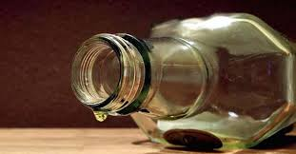
El alcohol y el VIH/SIDA
¿Cómo afecta el alcoholismo en personas con VIH/SIDA?

Slide 2
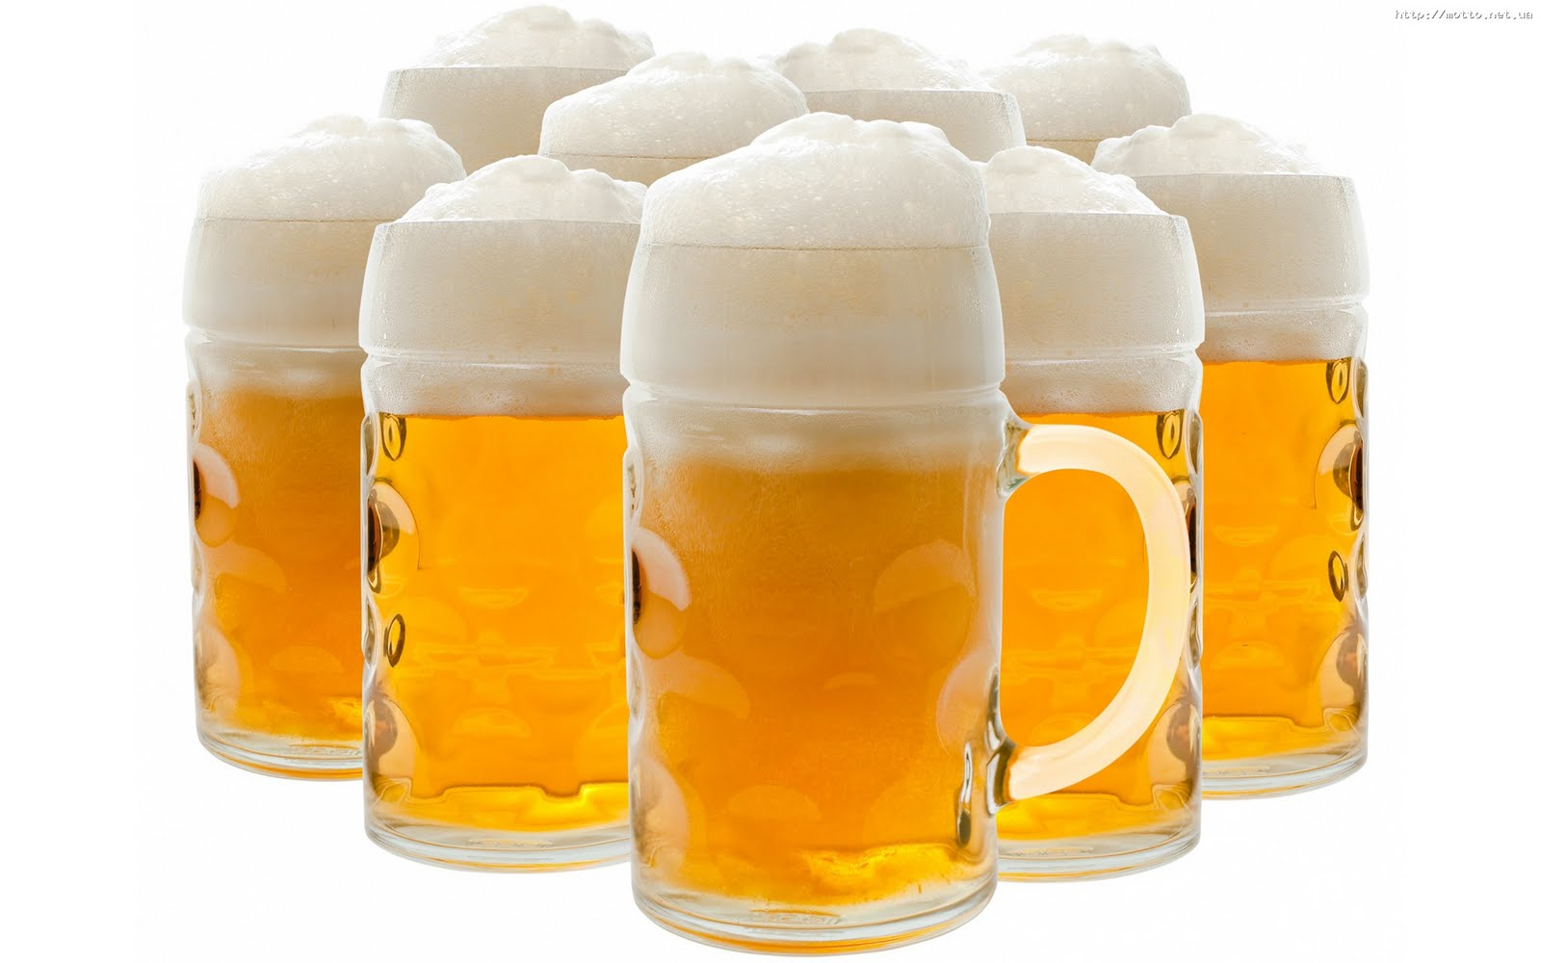
El alcohol y el VIH/SIDA
Cuando se consume alcohol, es más difícil de tomar decisiones correctas y su riesgo de que la enfermedad de VIH/SIDA, empeore.

Slide 3
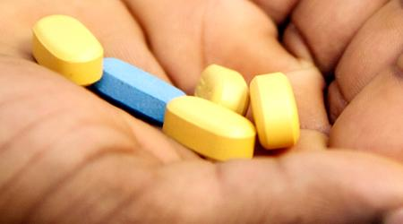
El alcohol y el VIH/SIDA
Consumir alcohol lo pone a riesgo de olvidarse de tomar sus medicamentos, lo que a la vez empeora la enfermedad del VIH/SIDA.
Notes:
La ingesta de grandes cantidades de alcohol esta asociada a falla en la adherencia a tratamiento de largo plazo como es el case del VIH
http://www.tht.org.uk/myhiv/hiv-and-you/your-treatment

Slide 4
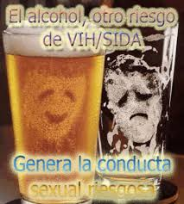
El alcohol y el VIH/SIDA
Sexo sin condón o sexo con varias personas aumenta el riesgo de contraer otras enfermedades transmitidas sexualmente, y a la vez puede empeorar su condición del VIH/SIDA.

Slide 5
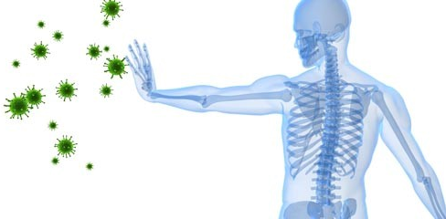
El alcohol y el VIH/SIDA
El alcohol baja las defensas de su cuerpo contra el virus del VIH, y también el de otras enfermedades.

Slide 6
El alcohol y el VIH/SIDA
El alcohol causa que aumente la cantidad del virus que existe en su cuerpo.

Slide 7
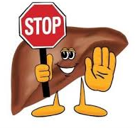
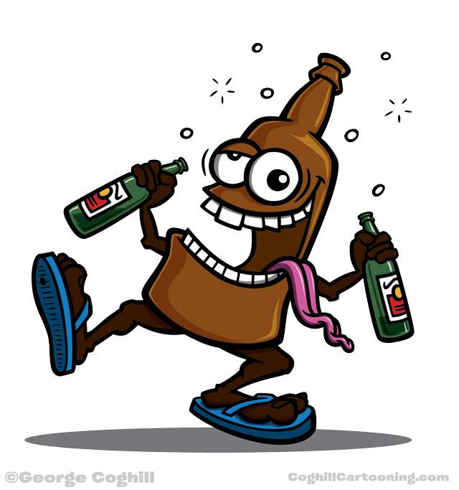
El alcohol y el VIH/SIDA
El alcohol también causa que su hígado no trabaje bien, entonces sus medicamentos contra el VIH/SIDA no van a funcionar adecuadamente.

Slide 8
Referencias
Pandrea I, Happel KI, Amedee AM, et al. Alcohol’s Role in HIV Transmission and Disease Progression. Bethesda, MD: NIAAA; 2010.
http://www.niaaa.nih.gov/alcohol-health/special-populations-co-occurring-disorders/hivaids
http://www.hiv.va.gov/patient/daily/alcohol-drugs/single-page.asp

